Slide 1


Generative Adversarial Imitation Learning
May 10, 2019
CONTACT
Kihwan Kim

Slide 2

1
1. Introduction
[기존 IRL 방법들의 전략]
Iterate two steps:
Inverse Reinforcement Learning (behavior trajectory => reward function)
Reinforcement Learning (reward function => policy)
직접적으로 원하는 결과는 Policy이므로 이러한 전략은 비효율적이다. (학습이 느리다.)
바로 Policy를 배울 수 있는 방법은 없을까?

Slide 3
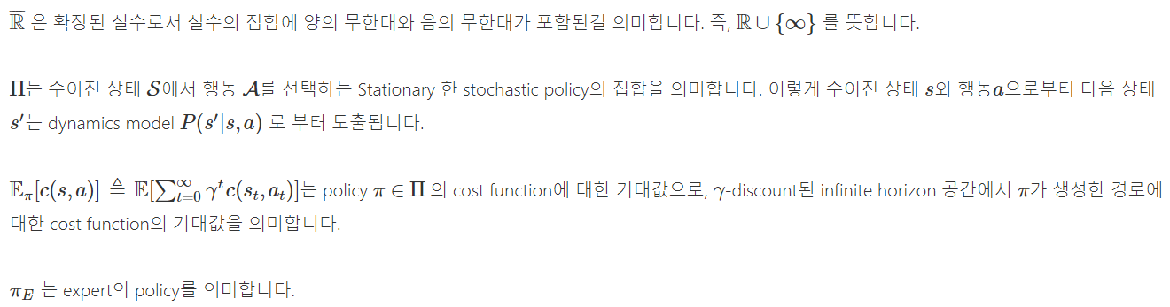
2
2. Background: Preliminaries
[Ref] https://reinforcement-learning-kr.github.io/2019/02/13/5_gail/

Slide 4


3
2. Background: Inverse reinforcement learning
주어진 expert policy π_{E}에 대해 IRL 문제는 다음과 같이 정의합니다.
(maximum causal entropy IRL)
Everything else has high cost
Expert has small cost
Expert의 policy에는 낮은 값을 주면서, 다른 policy엔 높은 값을 주는 cost function을 구한 뒤 이를 reinforcement learning 과정에서 cost를 낮추는 더 나은 policy를 다시 구하는 반복과정을 의미합니다.
RL 과정만 따로 본다면 다음과 같습니다.

Slide 5
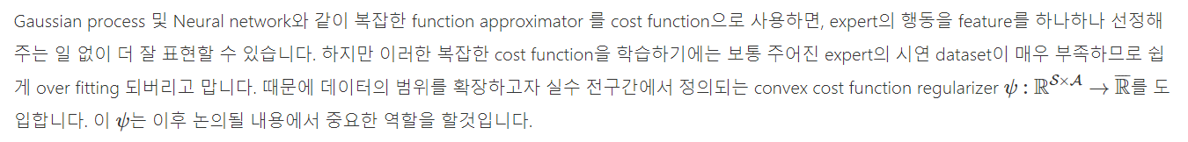
4
3. Characterizing the induced optimal policy
[Ref] https://reinforcement-learning-kr.github.io/2019/02/13/5_gail/

Slide 6
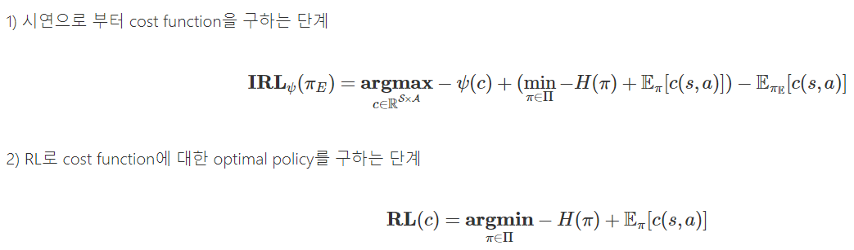
5
3. Characterizing the induced optimal policy
[Ref] https://reinforcement-learning-kr.github.io/2019/02/13/5_gail/

Slide 7


6
3. Characterizing the induced optimal policy
두 단계의 중간 과정 없이 직접적으로 policy를 찾는 방법: 합성함수 RL∘IRL_{ψ}(π_{E})를 구한다.
Occupancy measure: Policy를 시행했을 때, 각 state-action pair에 대한 방문 확률
=>

Slide 8
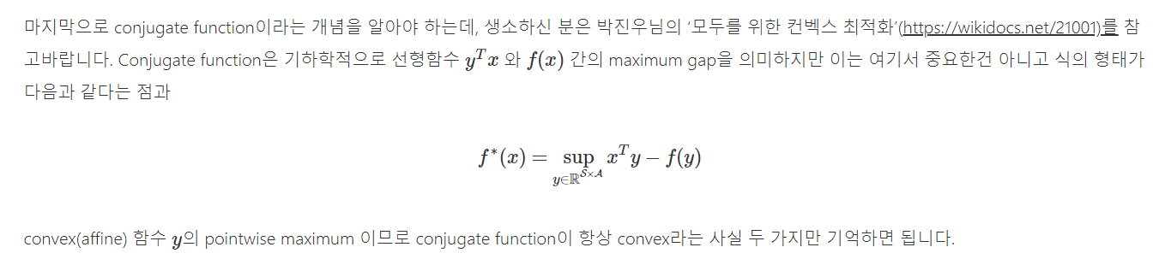

7
3. Characterizing the induced optimal policy
[Ref] https://reinforcement-learning-kr.github.io/2019/02/13/5_gail/

Slide 9
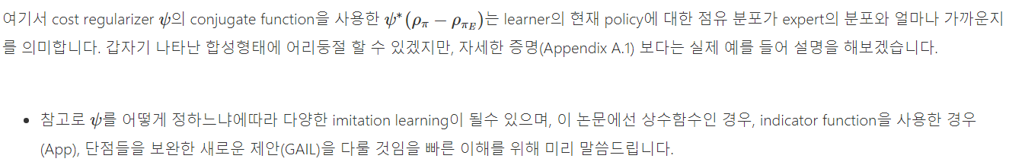
8
3. Characterizing the induced optimal policy
[Ref] https://reinforcement-learning-kr.github.io/2019/02/13/5_gail/

Slide 10
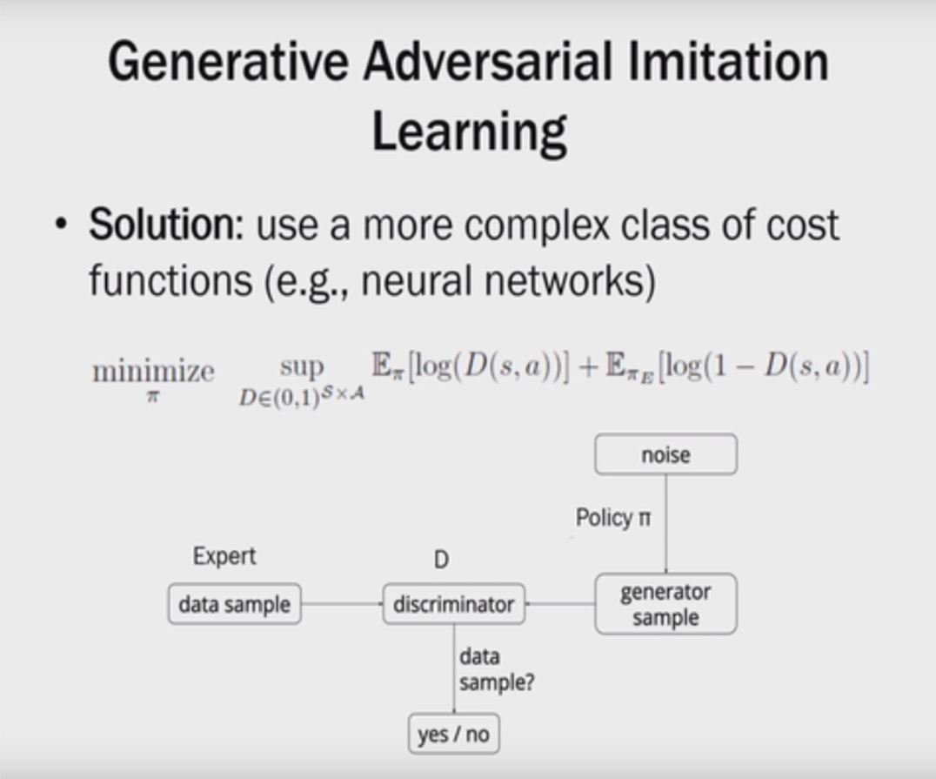
9
99
4. Generative adversarial imitation learning
Regularizer ψ를 다양하게 선택함으로써 imitation learning의 특성을 바꿀 수 있습니다. constant regularizer의 경우, 정확히 일치하는 occupancy measure를 찾을 순 있지만 large environment에서는 사용하지 못하는 것을 보였고,
indicator regularizer의 경우, large environment 에서 사용가능 하지만 expert의 복잡한 행동을 cost가 충분히 반영하도록 basis를 조절하는 것이 어렵다는 보였습니다.

Slide 11
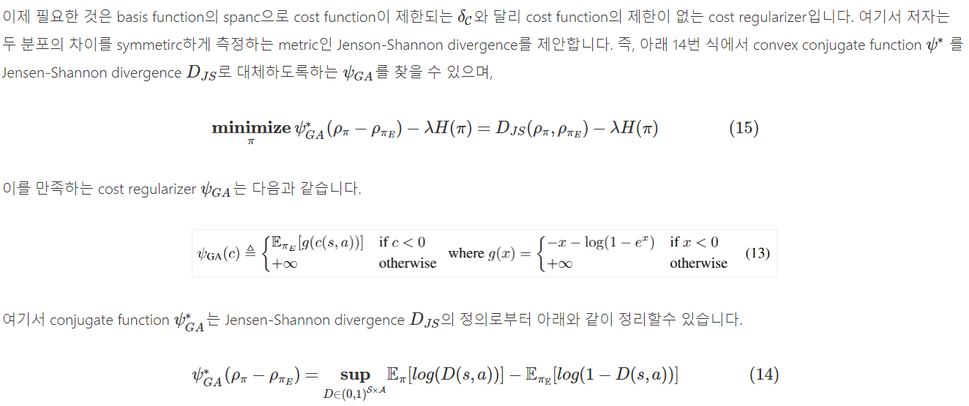
10
4.1 Cost function & Jensen-Shannon divergence
[Ref] https://reinforcement-learning-kr.github.io/2019/02/13/5_gail/

Slide 12
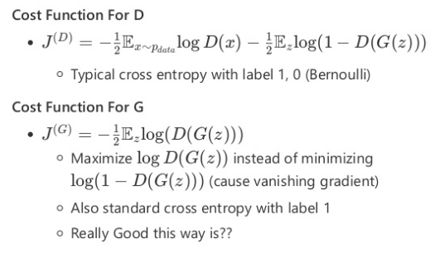
11
4.1 Cost function & Jensen-Shannon divergence
Generative adversarial network (GAN) 의 discriminator loss와 매우 유사합니다.

Slide 13
12
4.1 Cost function & Jensen-Shannon divergence
결론적으로, 특정한 cost regularizer를 사용하는 것으로, target function을 GAN의 discriminator loss인 Jensen-Shannon divergence 형태로 의도적으로 유도하였으며, 결국 아래 식으로 부터 RL-IRL 문제를 Generative adversarial network training problem으로 바꿀 수 있게 됩니다.
저자는 이와같이 ψ_{GA} 를 cost regularizer로 사용한 imitation learning을 “generative adversarial inmiation learning” 혹은 줄여서 “GAIL” 이라고 정의하였습니다.

Slide 14
13
5. Experiments
이제 GAIL의 성능을 검증하고자 MuJoCo의 9개의 pysics-based contol task에서 실험을 진행합니다. 또한 각 task마다 GAIL과의 성능 비교를 위한 baseline으로 다음 총 3개의 알고리즘을 사용합니다.
Behavior cloning: supervised learning 방식으로 policy를 학습
Feature expectation matching (FEM): c(s,a)를 basis function의 linear combination set에서 결정
Game theoretic apprenticeship learning (GTAL): c(s,a)를 worst case excess cost 사용

Slide 15
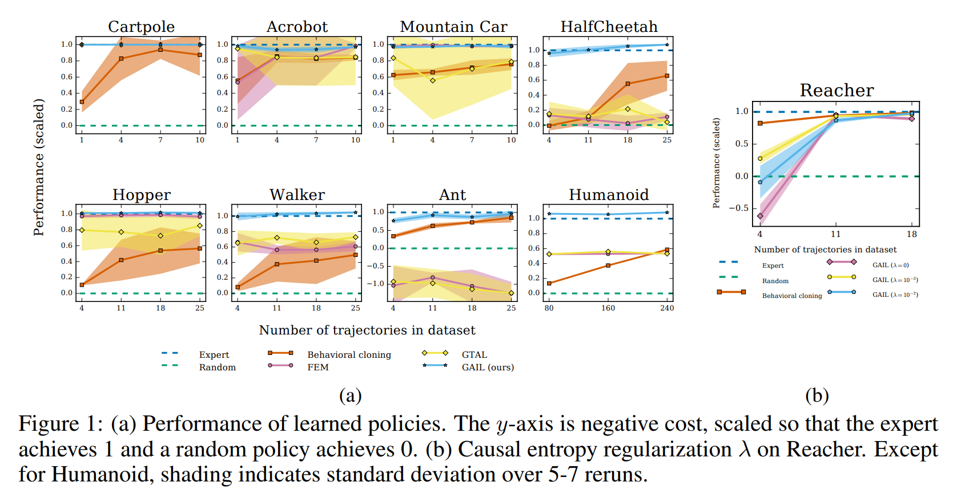
14
5. Experiments

Slide 16
15
6. Discussion and Conclusion
GAIL은 상당히 sample efferent한 알고리즘이긴 하지만, sample efficiency가 높은 behavior cloning으로 파라메터를 초기화할 경우 학습속도를 더 올릴 수 있을 것이라고 합니다.
GAIL은 기본적으로 model free 방식입니다. 반면 Guided cost learning 알고리즘은 model-based 방식입니다. 두 알고리즘이 전혀 다르게 유도되었음에도 불구하고 GAIL과 Guided cost learning은 모두 policy optimization과 cost fitting (discriminator fitting)을 번갈아 하는 특징을 같습니다.
학습 중 expert와 상호작용이 가능한 DAgger와 같은 알고리즘과 달리, GAIL은 다른 IRL과 같이 학습 중에는 expert와 상호작용을 할 수 없습니다.

